Slide 1
MAHREMİYET EĞİTİMİ VE İSTİSMARDAN KORUNMA

Slide 2
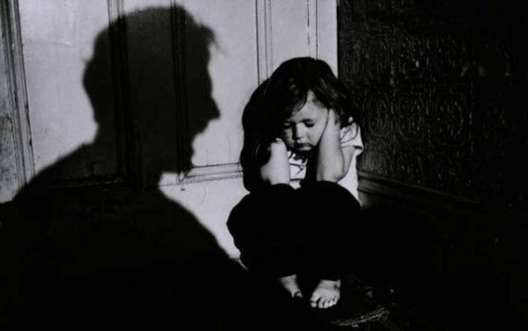
İhmal: Çocukla bakmakla yükümlü olan kişinin, çocuğun fiziksel ve ruhsal yönden sağlıklı gelişmesi için gerekli olan koşulları sağlamaması ya da çocuğun bu konudaki gereksinimlerini dikkate almamasıdır.

Slide 3
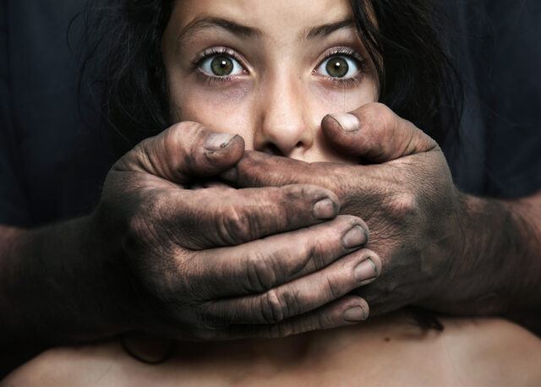
İstismar: Çocuğun yaşamına, can güvenliğine, fiziksel ve ruhsal sağlığına, her yönden gelişimine, güven duygusuna, sorumluluk becerilerine, genel değerlerine zarar verici biçimde davranmaktır.

Slide 4
İSTİSMAR
FİZİKSEL İSTİSMAR
DUYGUSAL İSTİSMAR
CİNSEL İSTİSMAR
EKONOMİK İSTİSMAR

Slide 5
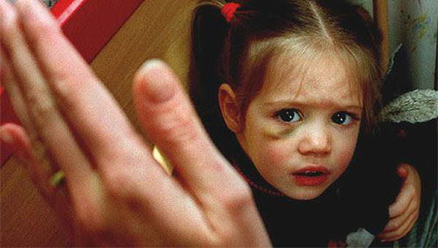
FİZİKSEL İSTİSMAR
Çocuğun herhangi bir kaza olmaksızın hasar görmesi ya da fiziksel olarak cezalandırılmasıdır.
En kolay saptanabilen istismar türüdür.

Slide 6
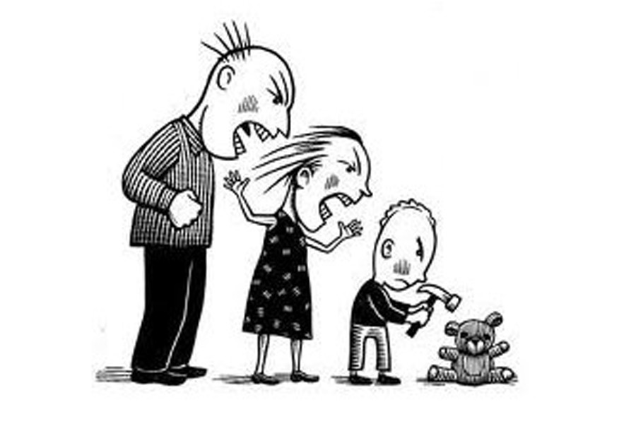
DUYGUSAL İSTİSMAR
Çocuğun kişiliğini zedeleyici, duygusal gelişimini engelleyici eylemlerdir.
Çocuğun duygusal, sosyal ve kişilik gelişimini engelleyen tüm davranışları içermektedir. Fiziksel istismara göre daha karmaşık ve saptanması güç olan bir istismar türüdür.

Slide 7
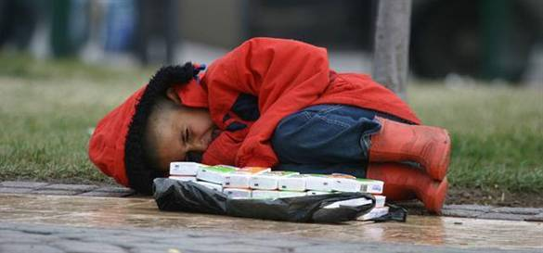
EKONOMİK İSTİSMAR
Çocuğun gelişimini engelleyici, haklarını ihlal edici işlerde ya da düşük ücretli iş gücü olarak çalıştırılması veya çocuğun ekonomik olarak yoksun bırakılmasıdır.

Slide 8
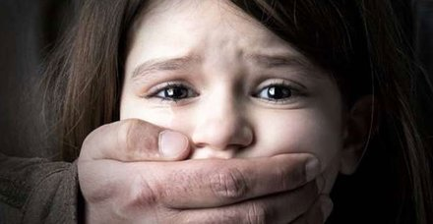
CİNSEL İSTİSMAR
Yetişkinlerin kendi çıkarları doğrultusunda çocuğun anlamını tam olarak kavrayamadığı cinsel etkinliğe katılması ya da cinsel amaçlı olarak kullanılmasıdır.

Slide 9
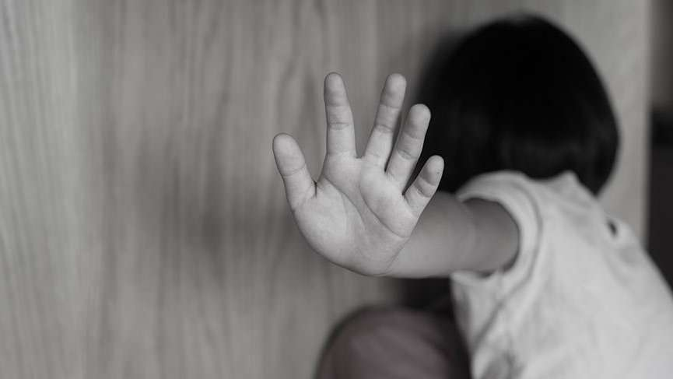
SİZİN BEDENİNİZE ZARAR VERMEYE KİMSENİN HAKKI YOKTUR.
İNSAN OLARAK, KENDİMİZİ KORUMAK VE KENDİ BEDENİMİZE DEĞER VERMEMİZ GEREKİYOR.
KAZALARA, KÖTÜ ALIŞKANLIKLARA VE YABANCILARA KARŞI, VÜCUDUMUZU KORUMAYA ÇALIŞMALIYIZ.

Slide 10
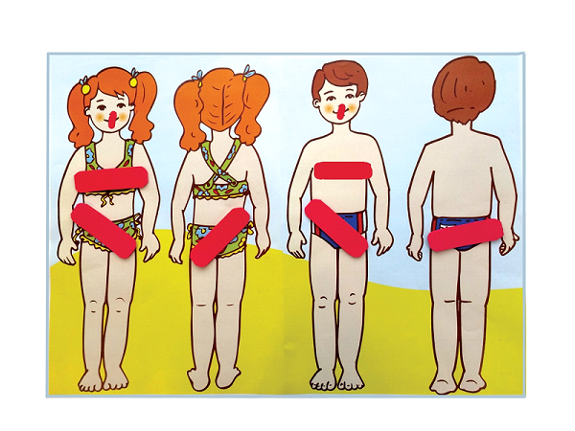
ÖZEL BÖLGELERİMİZ

Slide 11
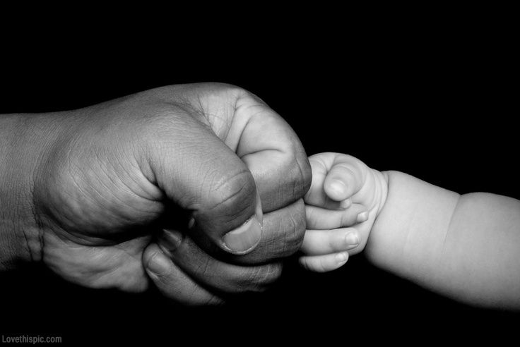
DOKUNMAK NEDİR
?
Dokunmak, konuşmak gibi iletişim kurmanın bir yoludur. İyi dokunuş ve kötü dokunuş olmak üzere iki farklı türü vardır.

Slide 12
İletişim kurmanın önemli bir yoludur.
Dokunmanın
"iyi dokunma"
ve
"kötü dokunma"
olarak üzere 2 şekli vardır.

Slide 13
İYİ DOKUNUŞ
Annenin sana sarılması ve öpmesi
Babanın iyi geceler dilemek için sarılması ve öpmesi
Bayramlarda büyüklerin elini öpmek ve sarılmak
Arkadaşının elini tutmak
Arkadaşlarınla tokalaşmak
Hastalandığında doktorun ya da hemşirenin seni iyileştirmek için dokunması

Slide 14
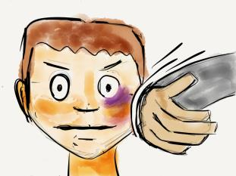
KÖTÜ DOKUNUŞ
Kötü dokunuş kızgın, korkmuş, utanmış ve değersiz hissettirir.
Hoşlanmadığın her dokunuş kötü dokunuştur. Canını acıtmasa da !

Slide 15
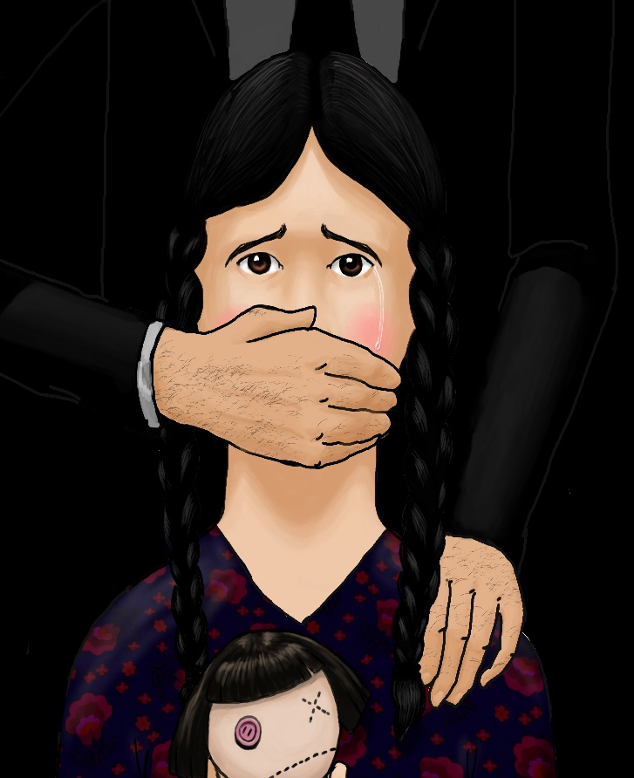
Canını acıtarak dokunuyorsa
Dokunma seni korkutuyor ve sinirlendiriyorsa
Birisi seni kendisine dokunmaya zorluyorsa
Kendini rahatsız veya güvensiz hissetmene neden olacak biçimde sana dokunuluyorsa
Dokunulmasını istemediğin halde sana dokunuluyorsa

Slide 16
Ne Gibi Davranışlar Cinsel İstismardır?
Birisinin sizin özel bölgelerinize dokunması
Kendi özel bölgelerine dokunmanız için sizi zorlaması
Size cinsel içerikli fotoğraflar veya videolar göstermesi
Sizinle cinsel içerikli konuşmalar yapması

Slide 17
“Eğer söylersen annenler sana kızar”
“Eğer sırrımızı saklarsan sana istediğin bir şeyi alırım”
“Eğer söylersen başın derde girer”
“Eğer söylersen seni sevmem”
BAZEN KÖTÜ BİR SIRRI SAKLAMAN İÇİN SENİ ZORLAMAYA ÇALIŞABİLİRLER.
BU SIR KESİNLİKLE SAKLANMAMASI GEREKEN BİR SIRDIR. BAZI SIRLAR SAKLANMAZ.

Slide 18
«HAYIR» DE
ORTAMDAN UZAKLAŞ
GÜVENDİĞİN BÜYÜĞÜNE SÖYLE
BİRİSİ SENİ DİNLEYENE KADAR SÖYLEMEYE DEVAM ET

Slide 19
Basit “Hayır”
“Hayır!” veya “Hayır, teşekkürler!”
Mazeret göstermek
Görmezden gelme
Kişiyi duymuyor, görmüyor gibi yapın.
Yürüyüp gitme
“Hayır!” deyip ortamdan uzaklaşın.
Hayır, acelem var, gitmek zorundayım!
“Hayır!” demekten çekinmeyin.
Birden fazla “Hayır!” deme şekli bulunmaktadır. Yandaki “Hayır!” deme yöntemlerinden biri, size ve içinde bulunduğunuz duruma uygun olabilir.

Slide 20
İNTERNETTE İSTİSMAR
!
Çocukların internette karşılaşabilecekleri riskler vardır. Bunlardan en önemlisi cinsel içerikli sitelere girerek erişkinlerin cinsel tekliflerine maruz kalmaları ve daha sonra cinsel açıdan istismar edilmeleridir.
Günümüzde neredeyse yirmi beş milyondan fazla çocuk bilgisayar başında saatler geçirmekte ve bunun büyük bir bölümünü de internette gezinerek geçirmektedir.

Slide 21
GÜVENLİ İNTERNET KULLANIMI NASIL OLUR?
İnternet'in tamamen güvenilir olduğunu düşünmeyin.
Sosyal medya sitelerine dikkat edip her siteye kendi resimlerinizi ve kişisel bilgilerinizi vermeyin.
Tanımadığınız kişilerden gelen e-postalara karşı şüpheci yaklaşın ve hemen açmayın.

Slide 22
Kişisel bilgi ve resimlerinizi internet cafe gibi ortamlarda paylaşmayın.
Chat programlarında bilgisayarınıza zarar verecek özellikler bulunabileceğini unutmayın ve chat ortamında tanıştığınız kişilere kişisel bilgilerinizi vermeyin.

Slide 23
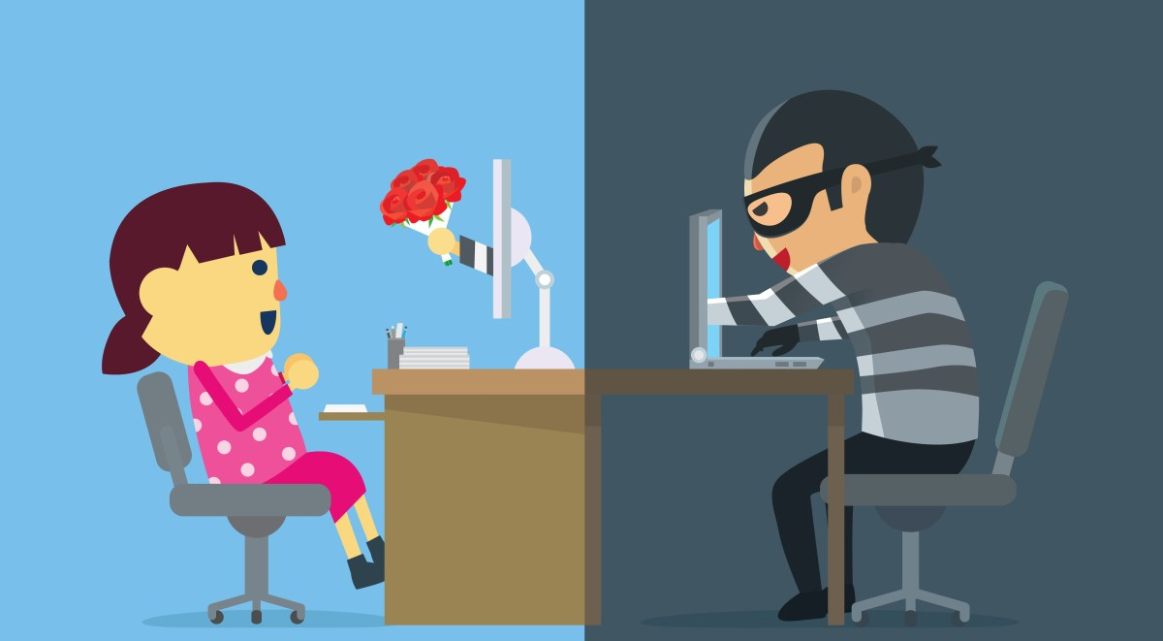
İnternette oyun, müzik, sinema, alışveriş veya başka türden bir siteye girmeden önce sitenin güvenilirliğini araştırın.
Sohbet ekranında kişisel bilgilerinizi, telefon ve adresinizi paylaşmayın. Burada tanıştığınız biri ile buluşmayın. İnternet sitelerinde pek çok insan kendisi hakkında gayet inandırıcı şekilde yalan söyleyebilmektedir, bunu göz önünde bulundurun.

Slide 24
İstismara Karşı Nasıl Korunuruz?
Bir kişiyle ilk kez baş başa vakit geçirecekseniz mutlaka öncesinde bir arkadaş ya da yakınınızı bundan haberdar edin.
Yeni tanıştığınız kimselerin sizi eve ya da gideceğiniz yere bırakma tekliflerini kabul etmeyin.

Slide 25
Arkadaşınız sürekli sizin yerinize karar vermeye çalışan, size nasıl davranmanız gerektiğini söyleyen, sizi sürekli kendi istekleri doğrultusunda zorlayan bir kişi ise bu tip durumların ona karşı dikkatli olmanız konusunda uyarı işaretleri olabileceğini unutmayın!
Aynı kişi ya da kişiler tarafından yinelenen tarzda laf atma, takip edilme, telefon sapıklığı gibi cinsel taciz ve saldırılara maruz kaldığınızda -bu durum sadece sözel de olsa- savcılığa dilekçe ile başvuruda bulunması için bir yetişkinden yardım alın!

Slide 26
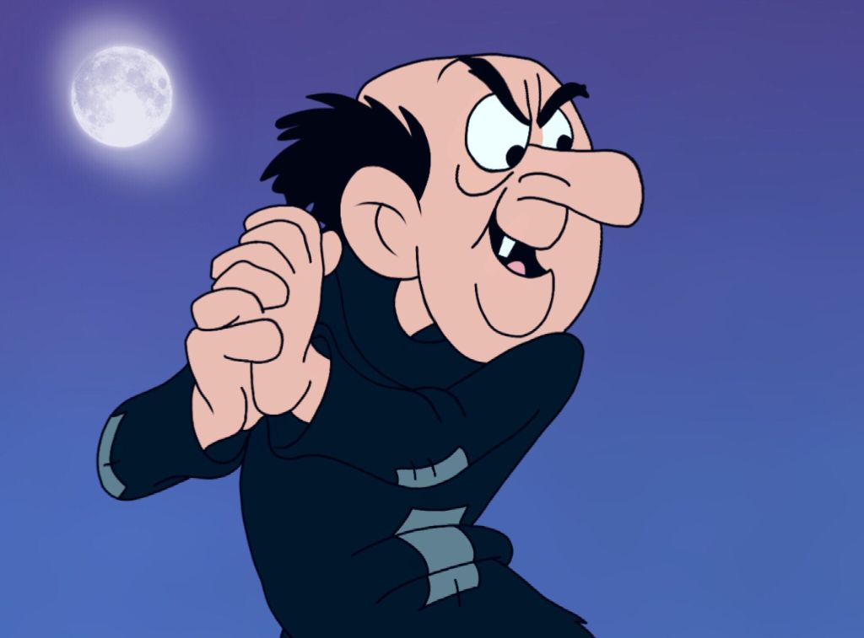
İnşaatlarda, boş, terk edilmiş evlerde, bodrumlarda ailemizin bilgisi olmadan oynamamalıyız.
Ailemizden izinsiz arkadaş ve komşu evlerine gitmemeliyiz.
Çevrede kötü insanlar olabilir ve kandırmak için çeşitli hikayeler anlatabilirler. Ama buna inanmamamız gerekir. “Annen kaza geçirdi; ben doktorum, seni yanına götüreceğim” vb…

Slide 27
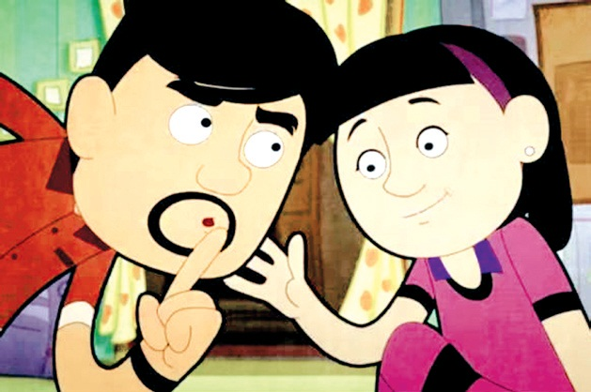
Ailemizin haberi olmadan kafelere, internet kafelere, oyun salonlarına gitmemeliyiz.
Ailemizin bilgisi dahilinde gittiğimizde de yediklerimize ve içtiklerimize dikkat etmeliyiz.

Slide 28
!
Cinsel istismar her yerde gerçekleşebilir. Herhangi bir kişi buna kalkışabilir. Herhangi bir kimse sizi tüm bu eylemler için ikna etmeye veya zorlamaya çalışırsa, böyle bir eylemde bulunmanız için size para, hediye, yiyecek ve giyecek gibi şeyler sağlamayı teklif ederse derhâl ortamdan uzaklaşın, orayı terk edin ve mutlaka güvendiğiniz bir yetişkinle bunu konuşun!

Slide 29
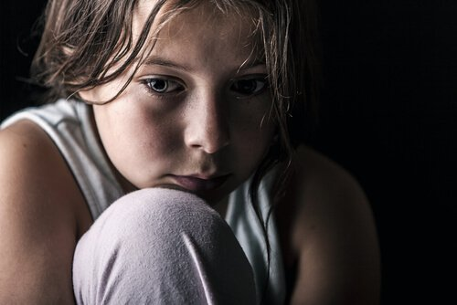
Eğer yaşadığınız durumun cinsel istismar içeren bir durum olmadığını düşünüyorsanız veya bundan emin olmasanız da herhangi bir tedirginlik hissediyorsanız ve böyle bir durumla karşı karşıya olduğunuzla ilgili küçük bir şüpheniz de olsa derhâl ortamı terk edin ve mutlaka güvendiğiniz bir yetişkinle bunu konuşun!
Hiçbir zaman bu durumdan emin olmayı beklemeyin. Buna kalkışan kişi, size karşı ondan emin olamayacağınız şekilde davranmaya çalışacak ve sizi “kötü” bir şey olmadığına ikna etmeye uğraşacaktır.

Slide 30
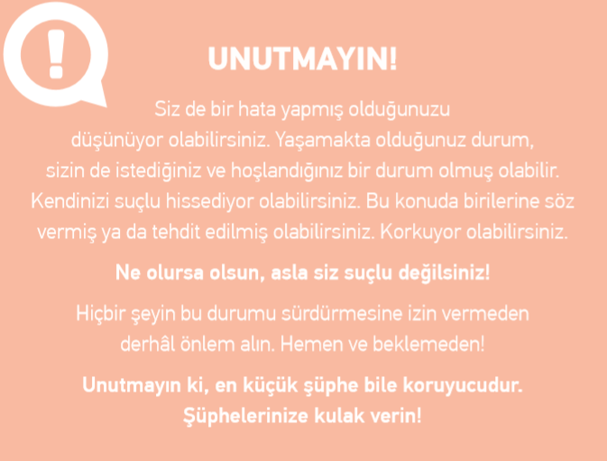

Slide 31
ALO 183
SOSYAL DESTEK HATTI
112
POLİS
JANDARMA ÇOCUK VE KADIN KISIM AMİRLİĞİ

Slide 32
YASAL SÜREÇ
5237 sayılı yeni Ceza Kanunu’nun 103 üncü maddesinde bu konu “Çocukların Cinsel İstismarı” başlığı ile düzenlenmiştir.
Çocuğu cinsel yönden istismar eden kişi, sekiz yıldan on beş yıla kadar hapis cezası ile cezalandırılır. Cinsel istismarın sarkıntılık düzeyinde kalması hâlinde üç yıldan sekiz yıla kadar hapis cezasına hükmolunur. (Ek cümle: 24.11.2016- 6763/13 md.) Mağdurun on iki yaşını tamamlamamış olması hâlinde verilecek ceza, istismar durumunda on yıldan, sarkıntılık durumunda beş yıldan az olamaz. Sarkıntılık düzeyinde kalmış suçun failinin çocuk olması hâlinde soruşturma ve kovuşturma yapılması, mağdurun, velisinin veya vasisinin şikâyetine bağlıdır.

